Slide 1

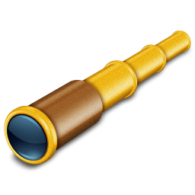
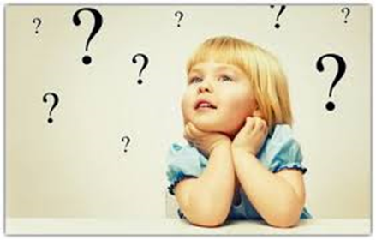
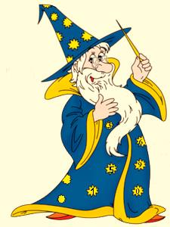
ГБОУ «Школа № 1985
ПРИЁМЫ ТВОРЧЕСКОГО РАССКАЗЫВАНИЯ ПО СИСТЕМЕ ТРИЗ
УЧИТЕЛЬ - ЛОГОПЕД
КРЫСАНОВА Е.А.
1

Slide 2
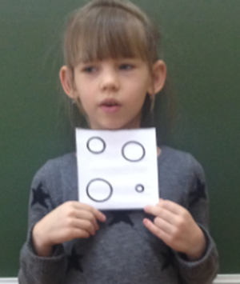


ИГРОВОЙ ПРИЁМ №1
ИГРА С «ПОДЗОРНОЙ ТРУБОЙ», БИНОКЛЬ», или приглашение «ВОЛШЕБНИКА ДЕЛЕНИЯ»
Цель: упражнять детей в умении выделять конкретные объекты, изображенные на картине, и давать им соответствующие названия.
Материалы: рассматриваемая картина, альбомный лист бумаги, свернутый для имитации подзорной трубы.
Игровое действие: каждый ребенок по очереди рассматривает картину в «подзорную трубу» и называет только один объект. Например: мама-собака, щенок с рыжими пятнами, щенок с черными пятнами, щенок с коричневыми пятнами, косточка, миска с молоком, будка, дом, елка, веревка, трава...
Внимание! Не забудьте назвать с детьми небо и землю.
1

Slide 3
ИГРОВЫЕ ПРИЁМЫ №2
«АУКЦИОН», «ОХОТА ЗА ПОДРОБНОСТЯМИ», «КТО САМЫЙ ВНИМАТЕЛЬНЫЙ»
ЦЕЛИ:
— учить как можно более полному перечислению составляющих объекта;
— формировать понятие об отношениях «целое — часть — подчасть».
Игровое действие: ведущий выбирает какой-либо объект и предлагает детям перечислить его элементы по принципу: главные части, в них — подчасти, в подчастях — составляющие и т.д.
Сначала ребенок должен назвать некое основное составляющее объекта, а затем найти в нем его часть по принципу «матрешки». Ведущий награждает того, кто последний назовет цепочку составляющих, не повторяя предыдущих.
Например:
Конура собаки состоит из крыши, пола, двух боковых стенок, одной задней и одной передней. У пола две части: та, что находится на земле, и та, что является подстилкой для собаки. Пол для собаки — это фанерка, прибитая гвоздями. Фанера состоит из слоев дерева.
1

Slide 4
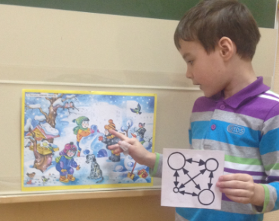
УСТАНОВЛЕНИЕ ВЗАИМОСВЯЗЕЙ МЕЖДУ ОБЪЕКТАМИ
ИГРОВОЙ ПРИЁМ №3
ПРИШЁЛ ВОЛШЕБНИК «ОБЪЕДИНЯЙ»
Цели: установление эмоционально-духовных связей и взаимодействий между изображенными объектами на уровне «хорошо — плохо»; развитие связной речи; упражнение в использовании предложений со сложноподчинительной связью.
Игровое действие: поиск «друзей (недругов)»
применительно к конкретному объекту.
Необходимо следить за тем, чтобы дети не повторяли
ответы других, отвечали развернуто и доказательно.
Примеры:
Собака — дом.
«Собака с удовольствием сторожит дом, потому что хозяева дома кормят ее, заботятся о ней: приносят вовремя пищу и даже построили будку».
Веревка — собака.
«Собаке неприятно, что веревка не пускает ее гулять туда, куда она хочет. Но это и хорошо, потому что веревка удерживает ее у дома, который должна сторожить собака».
1

Slide 5
ИГРОВОЙ ПРИЁМ №4 - ЭМПАТИЯ
ОЖИВШИЕ ПРЕДМЕТЫ
Цель: Развивать у детей эмпатию, наделяя объекты на картине человеческими чувствами, мыслями, характерами.
Игровое действие : Детям предлагается «войти» в картину и выбрать один объект на картине для обсуждения. Дети определяют его характер, рассказывают о его возможных поступках и мыслях. Например, рассматривается пейзаж; дети выбирают и характеризуют объект - ель: спокойная, спящая, тихо дышит. Составление речевых зарисовок от имени очеловеченного объекта.
1

Slide 6
ПРИЁМ № 5
СОСТАВЛЕНИЕ РАССКАЗОВ ОТ ЛИЦА РАЗНЫХ ГЕРОЕВ
Цель: учить детей вживаться в образ и составлять связный рассказ от первого лица.
Ход занятия:
1. Предложить детям «превратиться» в кого-нибудь или во что-нибудь (целый объект или его часть, например: береза или ее ветка).
2. Выбрать специфическую характеристику объекта, например: старая береза или больная ветка.
3. Предложить детям описать картину с точки зрения выбранного объекта.
Пример рассказа.
«Мудрая береза»
«Я — яблоня. Живу много лет. Мне нравится лето, потому что я зеленею, и все мои листочки могут наблюдать, как хозяева дома ухаживают за собаками, коровой, огородом, домом. Я видела, как маленький сынишка помогал папе строить будку, и сделали они это хорошо. Хозяйка не забывает кормить собаку со щенятами, и в этом ей помогает дочка. Я думаю, что эта семья живет счастливо и благополучно».
1

Slide 7
ПРИЁМ №6 «ЖИВЫЕ КАРТИНКИ» (описание местонахождения объекта на картине)
Цели: учить детей ориентироваться в двухмерном и трехмерном пространстве, отвечать развернутыми предложениями на вопросы о местонахождении объекта.
Игровое действие: каждый ребенок «превращается» в один из объектов на картине, объясняет словами свое местонахождение в двухмерном пространстве относительно других объектов, изображенных на картине, а затем моделирует его в трехмерном пространстве (на ковре). Для этого необходимо активизировать соответствующий словарный запас, определяющий двухмерное пространство: центральная часть, левая - правая, нижняя - верхняя части картины; правый - левый, верхний - нижний углы картины. Из понятий трехмерного пространства вводятся слова: ближе - дальше, впереди - сзади, около, между, за, перед, после…
1

Slide 8
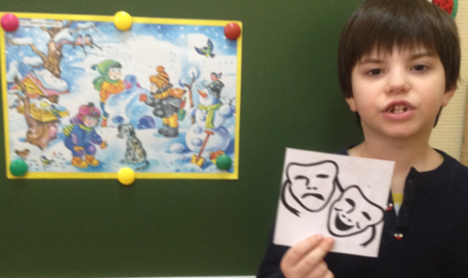
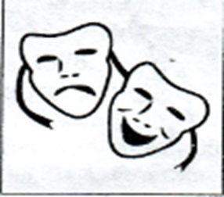
ПРИЁМ №7 ПЛОСКОСТНАЯ ИГРА «Да-Нет».
Цель: Учить детей пространственной ориентировке на картине. Активизировать в речи слова, обозначающие пространственные ориентировки.
Игровое действие: Игра "Да-Нет" организуется следующим образом: ведущий загадывает объект на картине, а дети с помощью вопросов устанавливают его местонахождение. Найденный объект "оживает" и находит себе место на сцене (трехмерное пространство). Задача ребенка описать объект по месту на картине, а затем на сцене.
1

Slide 9
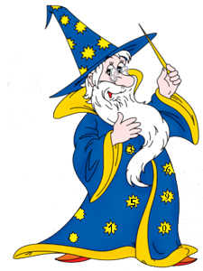
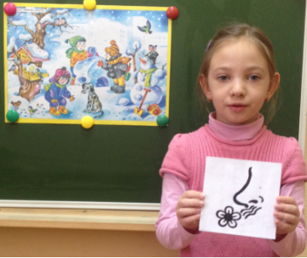

ПРИЁМ №8 К НАМ ПРИШЛИ ВОЛШЕБНИКИ
ВОЛШЕБНИК «Я ОЩУЩАЮ ЗАПАХ»
Цель: Учить представлять возможные запахи и передавать свои представления в рассказе.
Игровое действие: педагог предлагает «войти» в картину и представить, какие запахи там можно ощутить, обозначить их словами.
Предложить детям составить рассказ на тему: «Я чувствую запахи».
ВОЛШЕБНИК «Я СЛЫШУ»
Цель: Учить представлять возможные звуки и передавать свои представления в рассказе
1

Slide 10

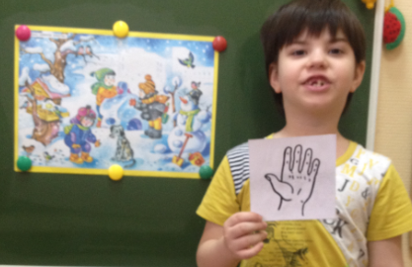

К НАМ ПРИШЛИ ВОЛШЕБНИКИ
ВОЛШЕБНИК «Я ОЩУЩАЮ ЛИЦОМ И РУКАМИ»
Цель: Учить детей представлять возможные ощущения от предполагаемого соприкосновения с различными объектами и передавать их в речи.
Игровое действие: Дети сосредоточены на объектах картины, им предлагается найти и описать предполагаемые ощущения от соприкосновения с объектами. Предложить детям составить рассказ на тему: «Я ощущаю лицом и руками».
1

Slide 11

ПРИЁМ № 9 СОСТАВЛЕНИЕ СРАВНЕНИЙ ПО КАРТИНЕ
Алгоритм составления сравнений
Алгоритм | Пример
1. Выбери предмет, изображен­ный на картине | Мяч
2. Что ты можешь сказать, напри­мер, о его форме? | По форме мяч — круглый. Это его признак
3. Какие ее предметы, круглые по форме, ты знаешь? | Круглые по форме колесо, солнце, Колобок... И т.д.
4. Составь словосочетание: «Мяч по форме похож на...» | Мяч по форме похож на Колобок

Slide 12
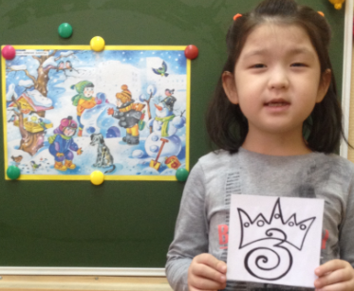

АЛГОРИТМ СОСТАВЛЕНИЯ ЗАГАДОК
1. ВЫБЕРИ ПРЕДМЕТ НА КАРТИНЕ И ПЕРЕЧИСЛИ ЕГО
ОСОБЕННОСТИ – ПРИЗНАКИ( ЦВЕТ? ФОРМУ? ЕГО ЧАСТИ…)
2.ВЫБЕРИ ОДИН ИЗ ВОПРОСОВ? ПО КОТОРОМУ ТЫ БУДЕШЬ СОСТАВЛЯТЬ ЗАГАДКУ
КАКОЙ ПРЕДМЕТ? ЧТО ТАКОЕ-ЖЕ ?
ЧТО ДЕЛАЕТ? КТО ИЛИ ЧТО ДЕЛАЕТ ТАК-ЖЕ?
НА ЧТО ЭТО ПОХОЖЕ? ЧЕМ ОТЛИЧАЕТСЯ?
3. ПЕРЕЧИСЛИ ПРЕДМЕТЫ, ПОХОЖИЕ НА ВЫБРАННЫЙ ТОБОЙ
4. НАЙДИ В НИХ ОБЩЕЕ
5. СОСТАВЬ ТЕКСТ ЗАГАДКИ С ПОМОЩЬЮ СЛОВ: «КАК», «НО НЕ»
6. ПРОИЗНЕСИ ПРАВИЛО ЭТОГО ЭТАПА: «Я СМОТРЮ НА ОБЪЕКТ И МОГУ СОСТАВИТЬ ЗАГАДКУ»
1

Slide 13
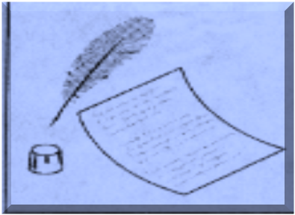
ПРИЁМ №10
СОСТАВЛЕНИЕ РИФМОВАННЫХ ТЕКСТОВ ПО МОТИВАМ СОДЕРЖАНИЯ КАРТИНЫ
ЦЕЛИ:
УЧИТЬ ДЕТЕЙ ПОДБИРАТЬ РИФМЫ К НАЗВАНИЯМ ОБЪЕКТОВ НА КАРТИНЕ И СОСТАВЛЯТЬ С НИМИ РИФМОВАННЫЕ ТЕКСТЫ
АКТИВИЗИРОВАТЬ РЕЧЬ С ПОМОЩЬЮ РИФМУЮЩИХСЯ СЛОВ
УЧИТЬ НАХОДИТЬ ЭМБЛЕМУ ЭТАПА И ОЗВУЧИВАТЬ ПРАВИЛО: «Я НАЗЫВАЮ ПРЕДМЕТ И СОСТАВЛЯЮ С ЕГО НАЗВАНИЕМ РИФМОВКУ»
1

Slide 14
АЛГОРИТМ | ПРИМЕР
1.ПОДБЕРИ РИФМУЮЩИЕСЯ СЛОВА К ПРЕДМЕТАМ НА КАРТИНКЕ | МЯЧИК-ЗАЙЧИК ДЕВОЧКА- ПРИПЕВОЧКА БАНТИК-ФАНТИК ПАЛОЧКА-ПОМОГАЛОЧКА
2.ИЗ ПАРЫ СЛОВ СОСТАВЬ ДВЕ СТРОЧКИ ТАК, ЧТОБЫ КАЖДАЯ СТРОЧКА ЗАКАНЧИВАЛАСЬ РИФМУЮЩИМСЯ СЛОВОМ | ЖИЛА-БЫЛА ДЕВОЧКА И БЫЛА ОНА ПРИПЕВОЧКА НА ГОЛОВЕ У НЕЕ КОСЫНКА КАК РАЗНОЦВЕТНАЯ КАРТИНКА
3.ТЕПЕРЬ СОСТАВЬ СТИШОК ИЗ ЭТИХ ЧЕТЫРЕХ СТРОЧЕК | ЖИЛА-БЫЛА ДЕВОЧКА И БЫЛА ОНА ПРИПЕВОЧКА НА ГОЛОВЕ У НЕЕ КОСЫНКА- КАК РАЗНОЦВЕТНАЯ КАРТИНКА
4.ДОБАВЬ О ДЕВОЧКЕ ПЯТУЮ СТРОЧКУ(МОЖНО БЕЗ РИФМЫ) ПО СОДЕРЖАНИЮ КАРТИНЫ | ЖИЛА-БЫЛА ДЕВОЧКА И БЫЛА ОНА ПРИПЕВОЧКА НА ГОЛОВЕ У НЕЕ КОСЫНКА- КАК РАЗНОЦВЕТНАЯ КАРТИНКА ОНА ТРУДИЛАСЬ И КОРМИЛА ПТИЦ БЫЛА ЭТИМ ОЧЕНЬ ДОВОЛЬНА
5.ВЫРАЗИТЕЛЬНО ПРОЧТИ СТИШОК
6. ПРОИЗНЕСИ ПРАВИЛО ЭТОГО ЭТАПА И НАЙДИ ЕГО ЭМБЛЕМУ | «Я НАЗЫВАЮ ПРЕДМЕТ И СОСТАВЛЯЮ ПРО НЕГО РИФМОВКУ (СТИШОК)»
1

Slide 15
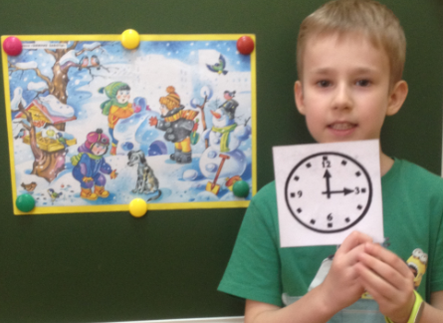
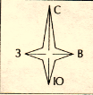

ПРИЁМ № 11 «МАШИНА ВРЕМЕНИ» или
ЧТО БЫЛО, ЧТО БУДЕТ?»
Цель: Учить детей представлять прошлое и будущее объекта и составлять связный рассказ об этом.
Игровое действие: Ведущий выбирает объект, предлагает играющим прокатиться на Машине времени и рассказать о том, что было с ним в прошлом и что, возможно, будет в будущем.
1

Slide 16
ПРИЁМ №12 СОСТАВЛЕНИЕ РАССКАЗОВ-ФАНТАЗИЙ
Для сочинения фантастических рассказов по картине следует знать основные приемы фантазирования:
1.Увеличения - уменьшения (преобразование размера, формы, цвета и др. свойств объекта на предмет увеличения-уменьшения степени проявления данного свойства).
2.Дробления-объединения (деление объектов на части и объединение их в другой последовательности или взаимообмен между объектами своими частями)
3.Оживление-окаменение (объект наделяется свойствами динамики или статики).
4.Специализация - универсализация (расширение либо ограничение ресурсов объекта).
5.Наоборот (приобретение объектом инверсионных свойств).
6.Время (преобразование временных процессов, протекающих в объектах: убыстрение-замедление времени, время наоборот, перепутывание или взаимообмен между временными отрезками, остановка протекания процессов, перемещение объекта во времени и др.).
1

Slide 17
ПРИГЛАШАЮТСЯ ВОЛШЕБНИКИ
1.Волшебник Увеличения-Уменьшения (ребенок выбирает объект и его свойства и производит фантастическое преобразование).
2.Волшебник Дробления-Объединения (выбранный объект дробится на части и перепутывается по структуре, либо меняется своими частями с другими объектами).
3.Волшебник Оживления-Окаменения (выбранный объект либо его часть становятся максимально подвижным или абсолютно неподвижным).
4.Волшебник Могу Все - Могу Только (объект ограничивается в свойствах либо неограниченно расширяется).
5.Волшебник Наоборот (у объекта выявляется какое-либо свойство и преобразуется на противоположное).
6.Волшебник Времени (многофункционален и предполагает преобразование временных процессов, протекающих в объектах: Волшебник Убыстрения-Замедления, волшебник Обратного Времени, волшебник Перепутывания Времени, волшебник Остановки Времени, Машина Времени, Зеркало Времени).
1

Slide 18
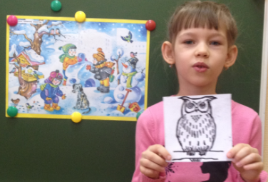

ПРИЁМ №13
ПОНЯТИЕ О СМЫСЛОВЫХ ХАРАКТЕРИСТИКАХ КАРТИНЫ
АЛГОРИТМ МЫСЛИТЕЛЬНЫХ ДЕЙСТВИЙ
Возьми несколько лепестков «Ромашки мудрости» и прослушай текст пословиц и поговорок о них (Текс читает педагог).
Рассмотри сюжет картины. Как связаны с ней каждая пословица.
Объясни, почему та или иная пословица подходит или не подходит для названия картины.
Произнеси правило этой картины «У каждой картины есть мудрость, правило жизни или главный смысл»
1

Slide 19
ПРИЁМ №14 «РОМАШКА МУДРОСТИ»
ЛЕПЕСТКИ «РОМАШКИ МУДРОСТИ»
«Добро век не забудется»
«Жизнь дана на добрые дела»
«Мир не без добрых людей»
«Трудно найти, легко потерять»
«Умел ошибиться, умей исправляться»
«Семь раз отмерь, один раз отрежь»
«Поспешишь, людей насмешишь»
«Слезами горю не поможешь»
«Под лежачий камень и вода не течёт
«Не копай яму другому, сам в неё свалишься»
«Сам кашу заварил, сам и расхлёбывай»
«Ум хорошо, а два – лучше» и т.д.
1

Slide 20

Благодарю за внимание!
1

